Slide 1
Дифференциация звуков Д-Т
Учитель-логопед
Осипова А. Г.

Slide 2
Г
р
о
д
о
к
о

Slide 3
р
а
с
м
в
т
е
О

Slide 4
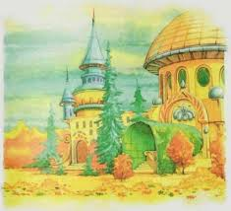
Городок Мастеров

Slide 5
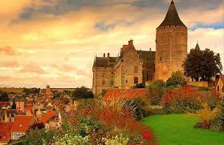

Slide 6
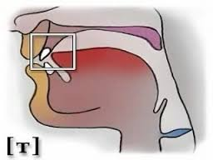

Slide 7
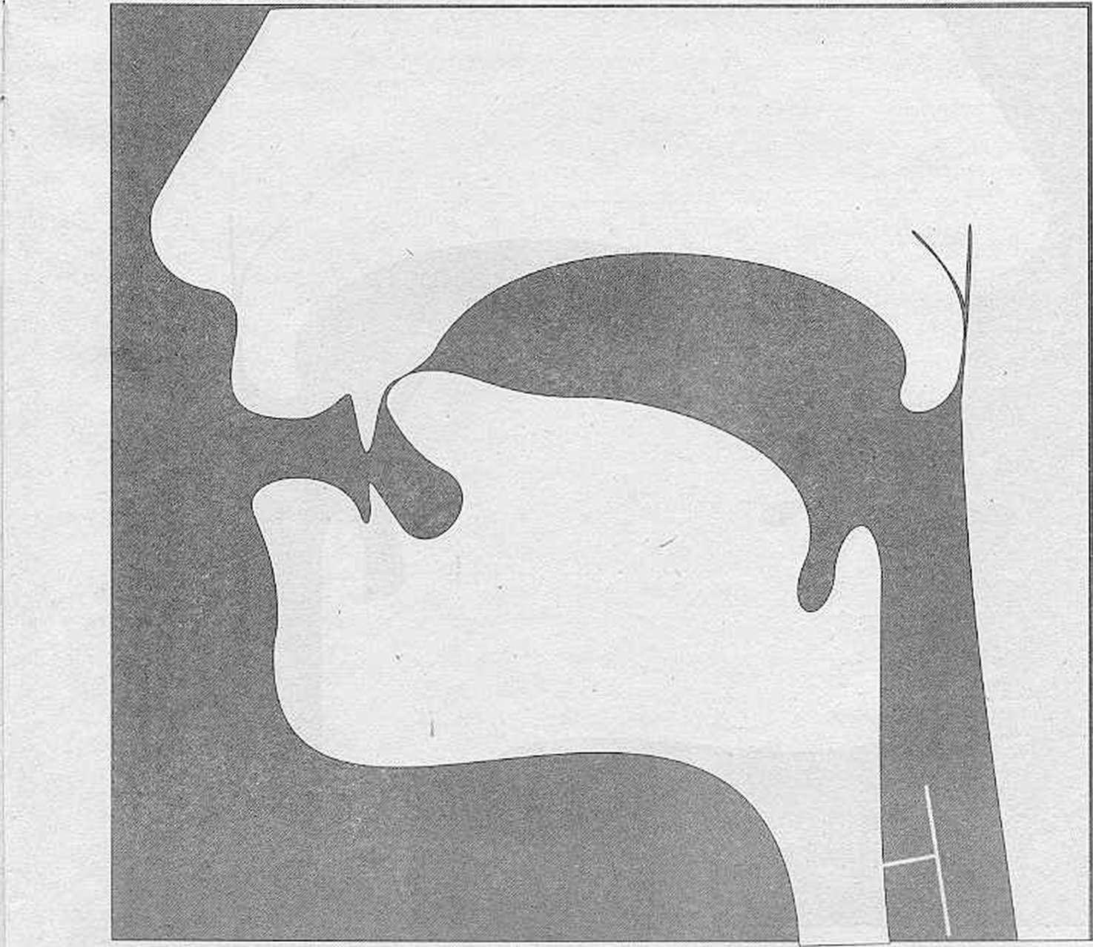

Slide 8
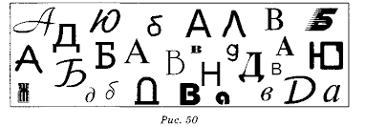

Slide 9
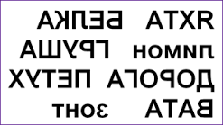

Slide 10
Дифференциация звуков Д-Т в словах
Распределите слова в два столбика со звуками Д-Т
Ведро, ветры, туча, подул, стук, нарядный, страны, двери, свисток, задремал, трава.

Slide 11
Логопедическая физминутка
«Добавь слог Да или Та»

Slide 12
Дифференциация звуков Д-Т в предложениях
Подмастерье- молодой, начинающий помощник

Slide 13
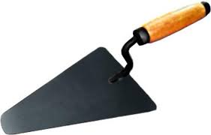
Дифференциация звуков Д-Т в словах

Slide 14
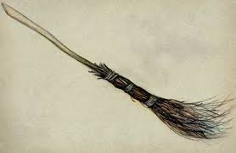

Slide 15
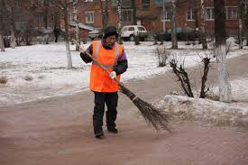

Slide 16
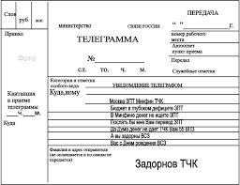
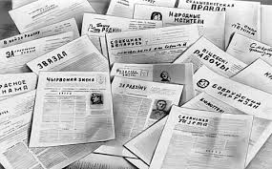

Slide 17
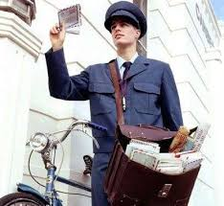

Slide 18
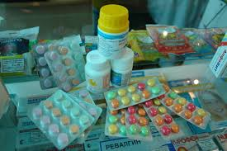

Slide 20
Том-
дом
Тверь-
дверь
Плоты -
плоды
Творцы -
дворцы

Slide 21
АРХИТЕКТОРЫ-ТВОРЦЫ,
СТРОЯТ ЧУДНЫЕ ДВОРЦЫ.
НАЗОВЕМ МЫ КНИГУ ТОМ,
ДЛЯ ЖИЛЬЯ ПОСТРОИМ ДОМ.
ПО РЕКЕ ПЛЫВУТ ПЛОТЫ,
ЗЕЛЕНЕЮТ НА ВЕТВЯХ ПЛОДЫ.
,

Slide 22
Ткач
Работа
Утро
Доктор

Slide 23
труд

Slide 24
архитектор

Slide 25
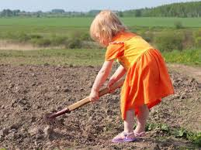
без …ру…а не вы…ащишь рыбку –
из пруда.
Какие …ру…ы-
такие плоды

Slide 26
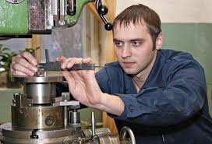
…ело мас…ера-
боится.
…ерпение и …ру…-
все перетрут.

Slide 28
